Slide 1

Git远程命令
部门:软件一部
日期:2014-03-03
2012 Tinno Mobile All Rights Reserved

Slide 2
培训目的：
通过介绍远程版本库、远程分支，促进对git remote、git fetch、git pull、git push等git远程命令的理解和使用
学习重点：
1、远程版本库及git remote
2、远程分支及git fetch
3、git pull
4、git push
5、repo sync
培训对象：
软件配置工程师
培训讲师：
郑华娜
培训课时：
1H

Slide 3
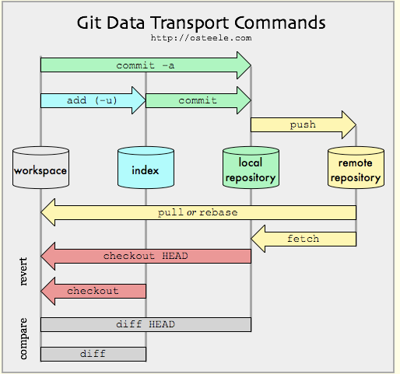

Slide 4
第1节：远程版本库及git remote
1.1 git remote使用简介
1.2 注册及显示远程版本库
1.3 更改远程版本库地址
1.4 远程版本库的更新、更名和删除

Slide 5
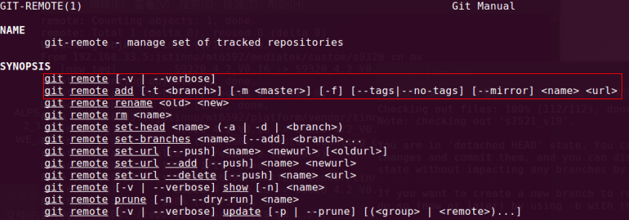
1.1 git remote使用简介
查看git remote命令如何使用：git remote --help
常用git remote -v、git remote add <name> <url>

Slide 6
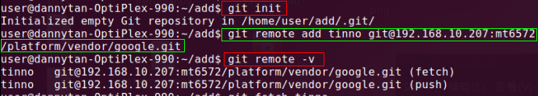
1.2 注册及显示远程版本库
克隆远程仓库，如：git clone git@172.16.20.164:gitolite-admin
初始化本地仓库，如：git init
注册远程版本库：git remote add <name> <url>
显示已经注册的远程版本库：git remote -v
这时打开该库的配置文件.git/config , 有如下内容：
[remote "tinno"]
url = git@192.168.10.207:mt6572/platform/vendor/google.git
fetch = +refs/heads/*:refs/remotes/tinno/*

Slide 7


1.3 更改远程版本库地址
如果远程版本库URL地址改变，需要更换，有以下几种方法：
1.手工修改.git/config文件
2.用git config 命令进行更改
3.用git remote 命令：git remote set-url <name> <new-url>
git remote -v显示两个远程URL地址，分别是执行git fetch、git pull时用到
既两个地址，则可以设置为不同
这时打开该库的配置文件.git/config , 有如下内容：
[remote "tinno"]
url = git@192.168.10.204:mt6572/platform/vendor/google.git
fetch = +refs/heads/*:refs/remotes/tinno/*
pushurl = git@192.168.10.207:mt6572/platform/vendor/google.git

Slide 8
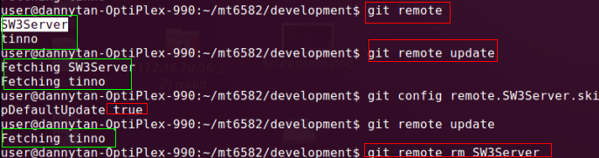
1.4 远程版本库的更新、更名和删除
更改远程版本库的名称
远程版本库的名称只是对远程URL的代指，可以修改名称
git remote rename <old> <new>
对应的git remote -v、config配置文件、本地的远程分支名称都会更改
远程版本库的更新
git remote update
如果本地注册了多个版本库，默认是多个版本库都会更新。可通过参数设置git remote update时，某远程版本库不自动更新
删除远程版本库
git remote rm <name>

Slide 9
第2节：远程分支及分支跟踪
2.1 远程分支及git branch
2.2 git fetch使用简介
2.3 git pull使用简介
2.4 git push使用简介

Slide 10
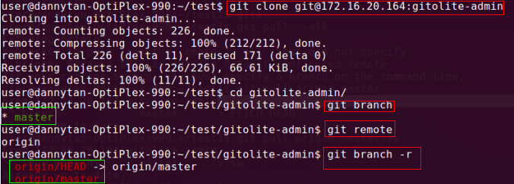

2.1 远程分支及git branch
介绍远程分支前：1.git clone一个远程版本库 或2.本地版本库已注册远程名
执行git branch 检查分支，只可看到本地分支
执行git branch -r 可查看远程分支
执行git show-ref 可看到全部的本地引用

Slide 11
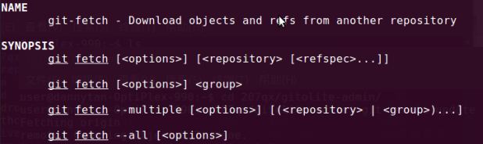
2.2 git fetch使用简介
查看git fetch命令如何使用：git fetch --help
git fetch的常用：
git fetch --all //fetch all remotes

Slide 12
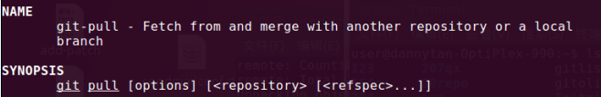

2.3 git pull使用简介
查看git pull命令如何使用：git pull --help
查看git pull命令如何使用：
pull的命令格式：git pull remote branch
从remote名为tinno的服务器上pull代码下来
先切换到本地分支:git checkout xx
查看remote名：git remote -v
执行pull命令：git pull tinno master

Slide 13
git-pull与git-fetch的区别
pull是从服务器到工作区间的一个动作，每pull一次会自动提交一次，与fetch至本地版本库有区别
执行Pull后就不需要提交，直接可以push到服务器。
git-pull与git-fetch的区别在于git-pull将版本记录下载下来后，还要与本地分支进行合并。
Git-fetch
Git-merge
Git-pull

Slide 14
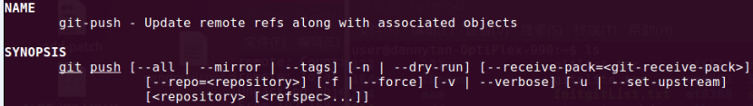
2.4 git push使用简介
查看git push命令如何使用：git push --help
常用用法：
git push 远程名 分支名/tag名

Slide 15
第3节：repo相关的远程操作
3.1 工作区全局更新repo sync
3.2 更新部分project的repo sync命令
3.3 更新远程丢失commit处理

Slide 16
3.1 工作区全局更新repo sync
全局更新： repo sync
repo sync命令主要用于参考提货单文件克隆或同步版本库
如果某个project尚不存在，执行repo sync命令相关于执行git clone
如果某个project本地已存在，执行repo sync相关于执行git remote update+git rebase …
git remote update
相关于对每一个remote源执行fetch操作
git rebase origin/branch
针对当前分支的跟踪分支执行rebase操作。不采用merge而采用rebase。
则如果本地commit后未推送至服务器，执行repo sync会出现提示discarding x commit
可通过git reflog查看discard的commit

Slide 17
3.2 更新部分project的repo sync命令
只更新几个project：repo sync <project的name>
repo sync platform/build
repo sync platform/build mediatek/custom/common //例同步build、 mediatek/custom/common
<project path="build" name="platform/build">
<project path="mediatek/custom/common" name="mediatek/custom/common" />
更新当前文件所在的project：repo sync .
如果在本地工作区build下,执行repo sync .相当于执行repo sync platform/build

Slide 18
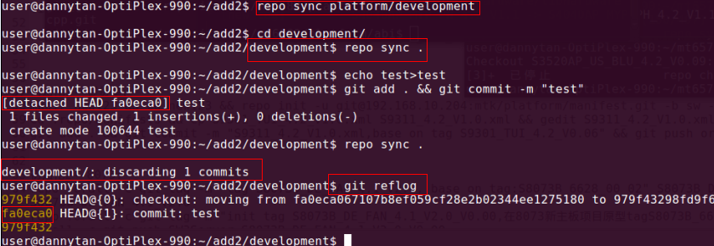
3.3更新远程丢失commit处理

